Slide 1
Aurora
Integrantes: Vicente Morales
Matías Hernández
Tomás Figueroa
Asignatura: Capstone
Profesora: Rocío Contreras

Slide 2

Aurora
Aurora es un e-commerce de moda que cuenta con cuatro sucursales físicas en la Región Metropolitana y la V Región de Chile.
Aurora no es solo una tienda online, sino una plataforma omnicanal que conecta su sitio web con inventarios reales de cada sucursal.

Slide 3

Finalidad
Buscamos potenciar la experiencia de compra online mediante la integración de un chatbot de inteligencia artificial que permita automatizar gran parte de la atención al cliente.
Ya que, la idea central es reducir tiempos de respuesta y aumentar las ventas ofreciendo atención 24/7 a través de el chatbot.

Slide 4





Herramientas para el desarrollo de Aurora
Html: Lenguaje de marcado de hipertexto que se utilizó para poder definir los diferentes contenidos (títulos, botones, imágenes etc).
css: Lenguaje de estilos para poder dar un diseño atractivo y la estética de la web.
JS: Lenguaje de programación usado para poder dar interacción dinámica con las páginas y hacer las validaciones
Python flask: Microframework utilizado para desarrollar la API del CRUD (Create, Read, Update, Delete)
Node JS: Entorno de ejecución creó un servidor para así poder levantar el proyecto

Slide 5
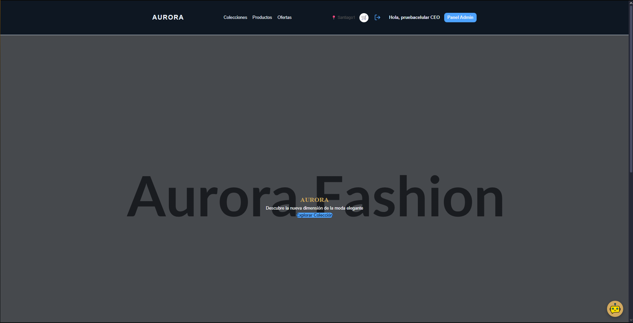
Pantalla principal
Se muestra la pantalla principal, el cual es la vista inicial al momento de iniciar la página; se puede visualizar el logo principal de la empresa, y un menú que puede dirigir al inicio de sesión, colecciones, producto, ofertas y después del inicio de sesión te permite visualizar el panel del administrador si cumple con el rol correspondiente.
También contiene la sucursal más cercana (funciona por geolocalización).
Contiene el apartado del chatbot (funcionalidad a desarrollar)

Slide 6
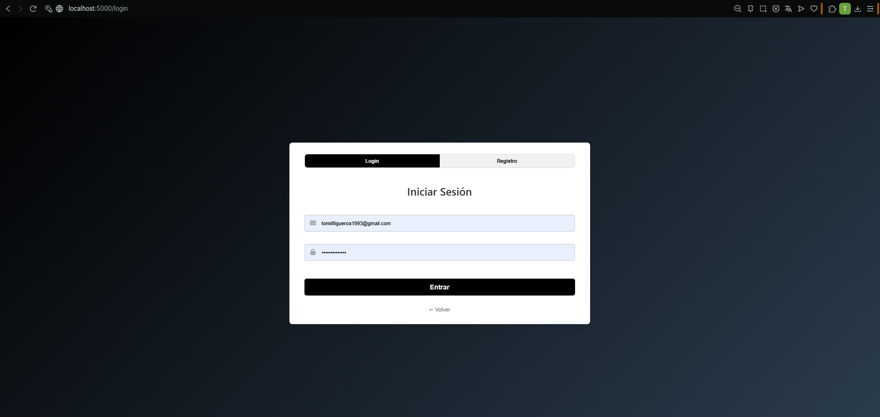
Login
Es el apartado donde el usuario puede iniciar sesión o, para el que no tiene cuenta, registrarse en la página.

Slide 7
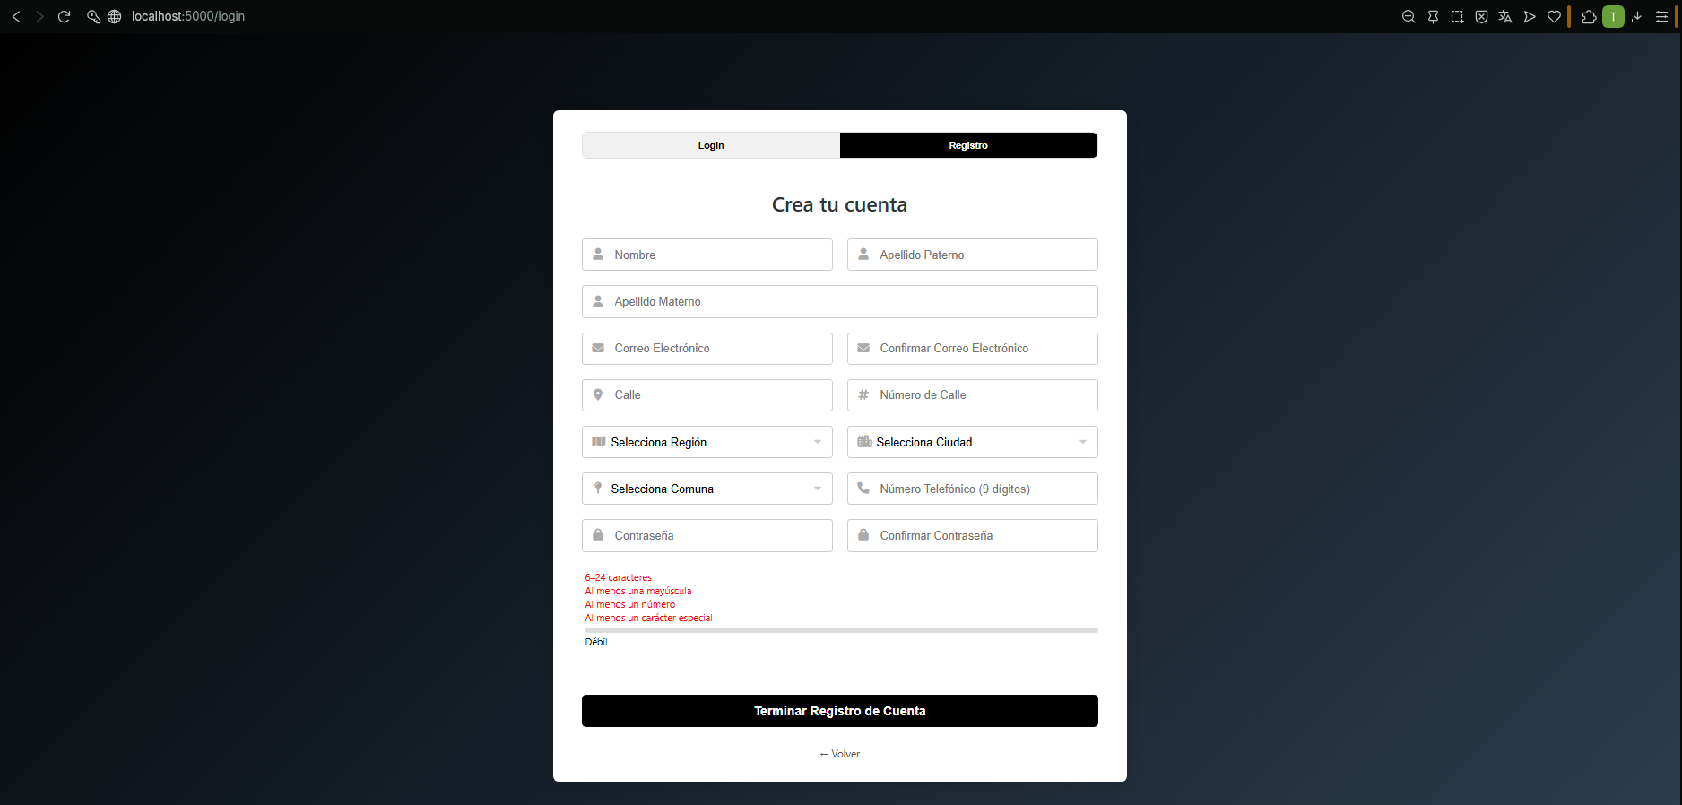
Registro
Es el apartado donde el usuario puede registrarse. Contiene todos los campos relevantes respecto a la información personal del cliente. La contraseña contiene validaciones, al igual que el correo. Tanto el número telefónico como el correo electrónico contienen validaciones; no se pueden repetir, ya que está gestionado por base de datos.

Slide 8
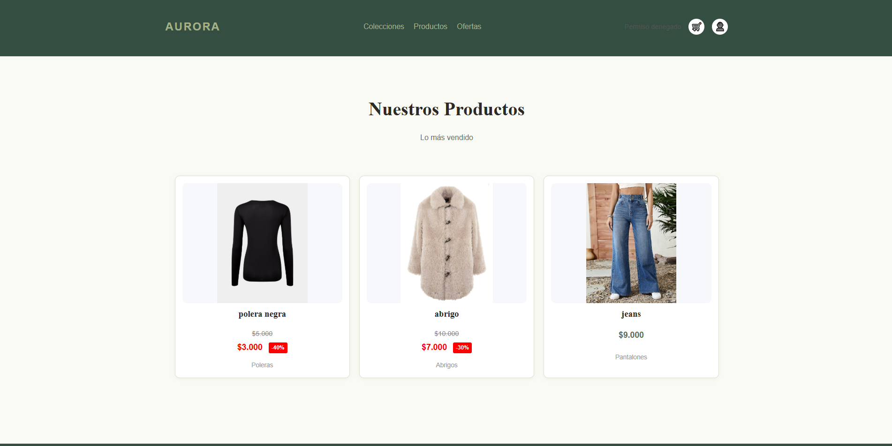
Nuestros productos
En el siguiente panel se muestran los productos disponibles, con su stock, su respectivo precio y categoría a la que pertenece cada producto. Al apretar cada producto, se podrá visualizar los productos de forma individual con el detalle de cada uno de los artículos y el botón de “Agregar al carrito”.

Slide 9
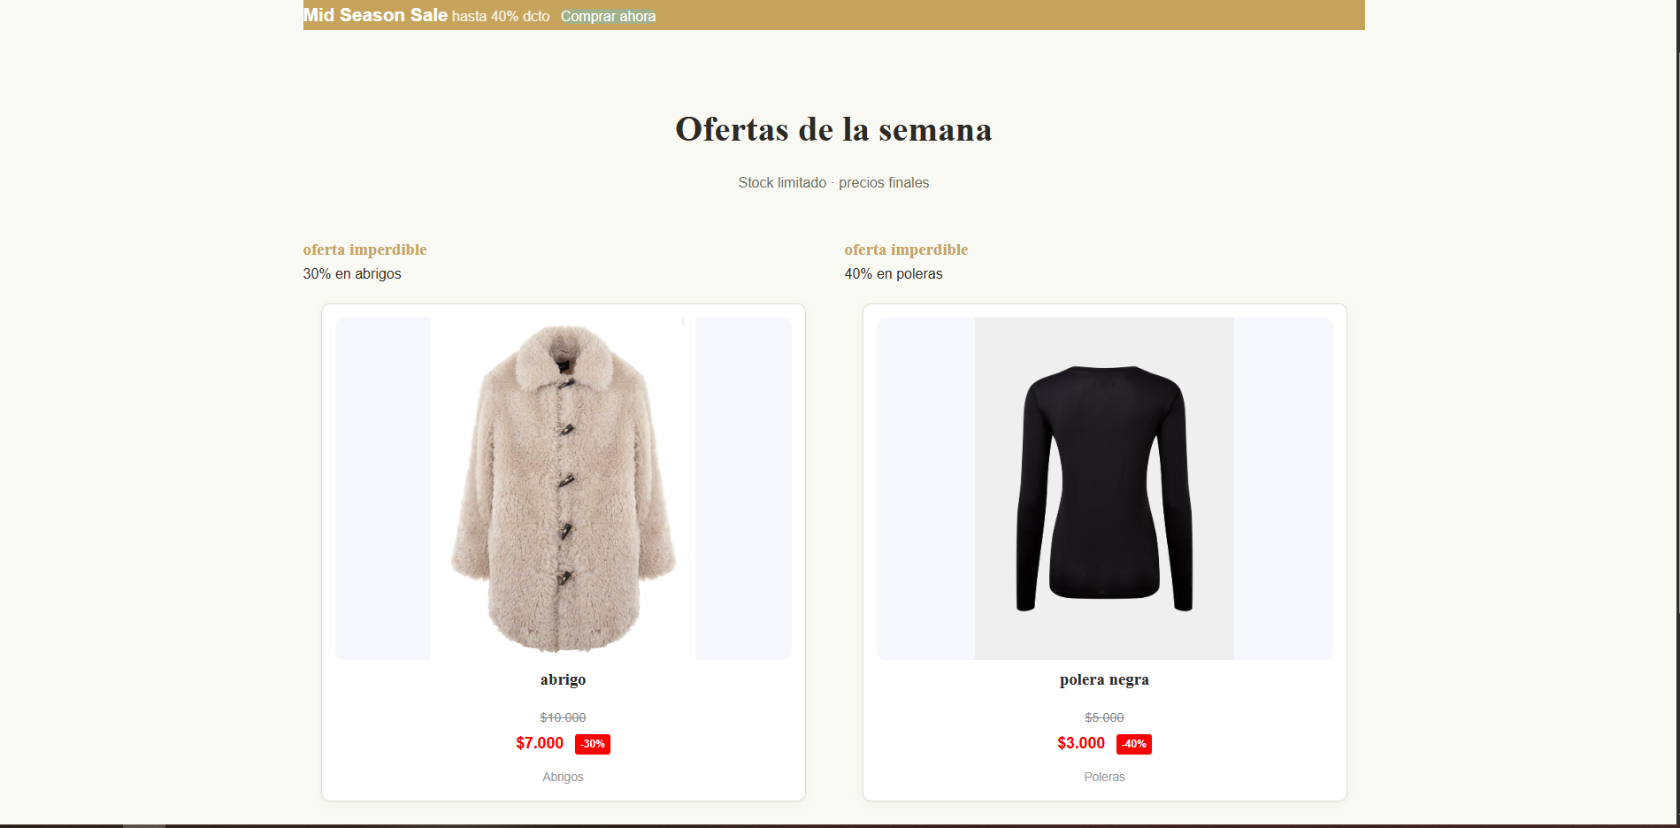
Ofertas
Se visualizan las ofertas disponibles del momento, con los nuevos costos después de agregar el descuento. Compuesto por el título de la oferta, respectiva imagen, precio original y final con descuento y la categoría a la que pertenece.

Slide 10
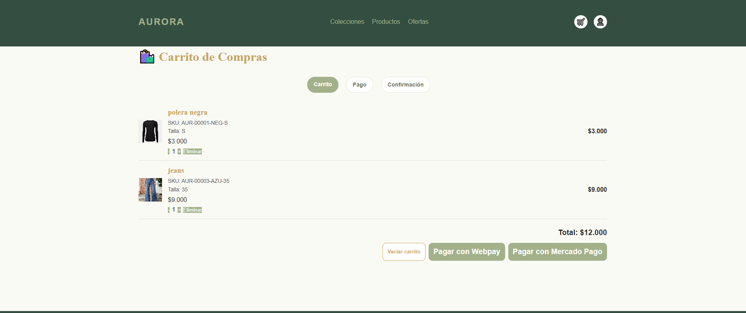
Carrito de compras
Se visualiza el carrito de compras con los productos seleccionados y su respectiva información y las opciones de pago (WebPay y Mercado Pago) junto con el botón de “Vaciar carrito”.

Slide 11
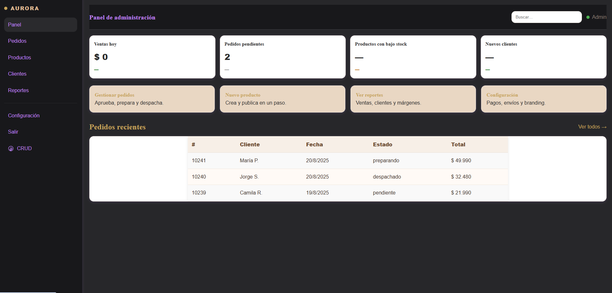
Página de administrador
Se muestra la página principal del administrador, el cual podrá visualizar los
ventas, los pedidos, productos con bajo stock y los pedidos recientes, a la vez tendrá un menú donde podrá ver las páginas de productos, pedidos, clientes
y se podrá configurar la página.

Slide 12
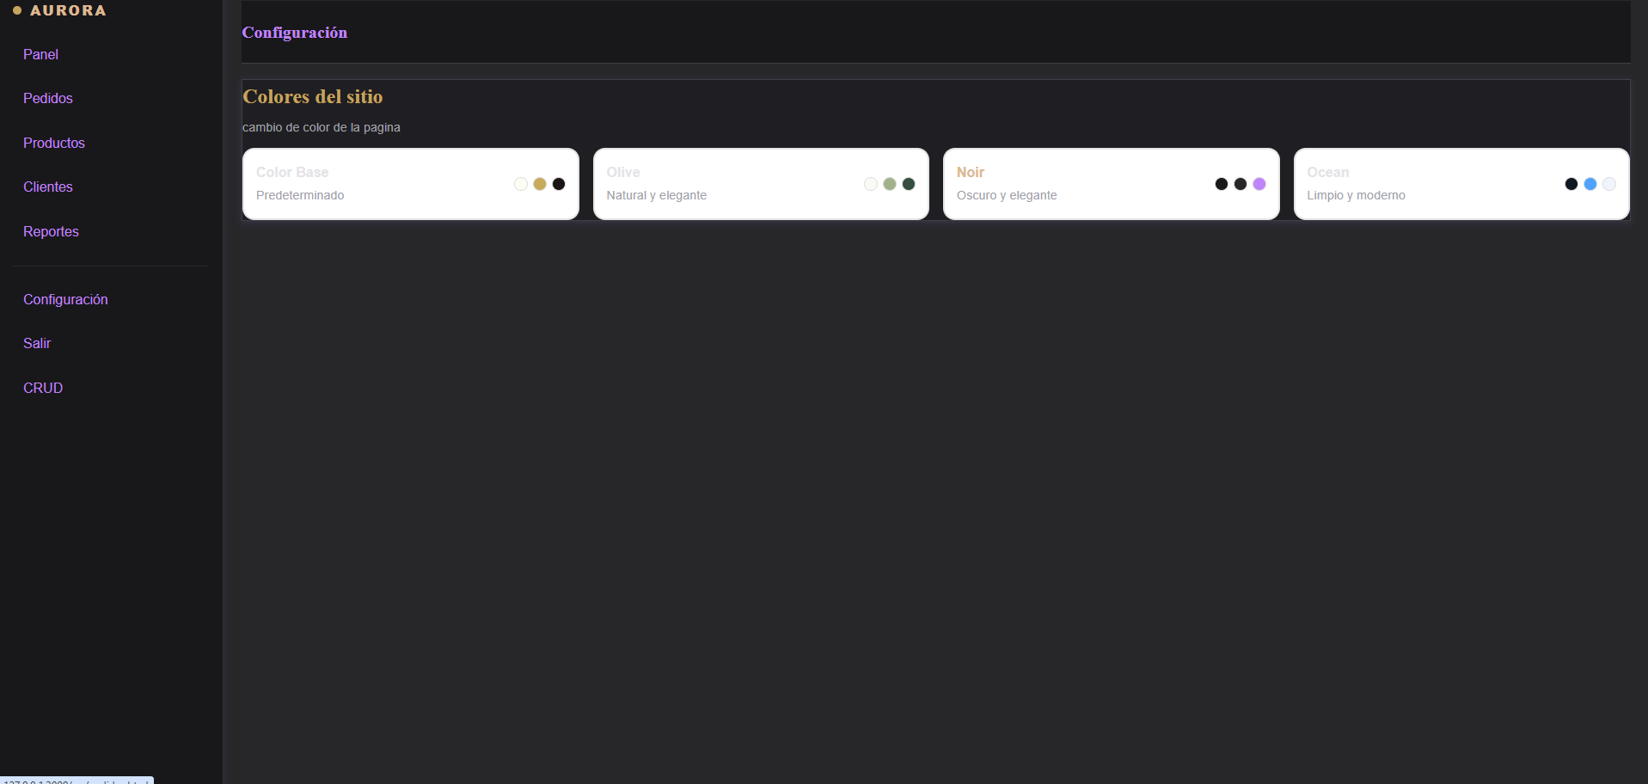
Configuración
Configuración visual. Esta página brinda las opciones para así poder cambiar los colores de la página al color que más guste.

Slide 13
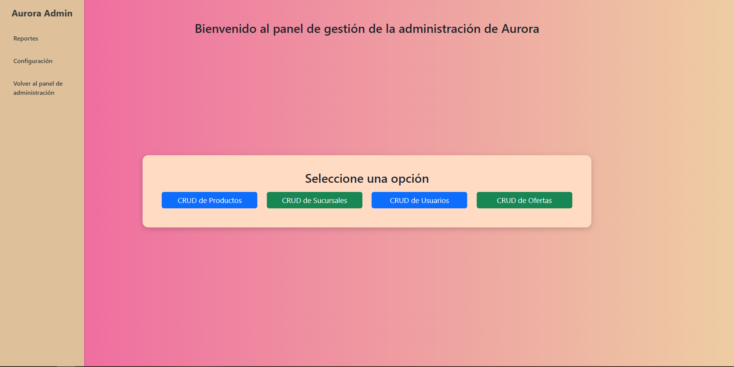
CRUD
Pantalla principal que contiene los CRUD para la gestión de productos con su stock, sucursales, usuarios y ofertas.

Slide 14
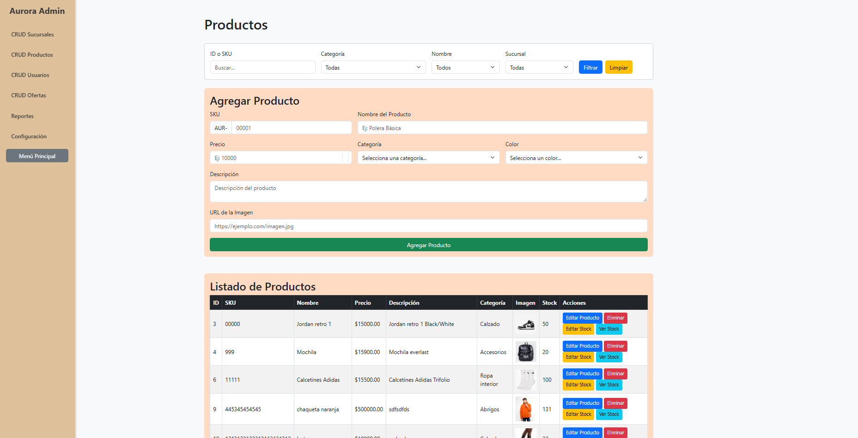
CRUD producto
En este CRUD se agregan los productos a la tienda, donde se podrá gestionar a qué tienda en específico enviar la cantidad de stock pertinente, con sus respectivo precio, categoría, descripción y una imagen para que sea visible al momento de ver lo que se compra o como es el producto.
Se puede gestionar la cantidad de imágenes para los productos (Máx. 5), fotos que se mostrarán en Aurora.
Muestra un listado de productos; cada vez que se agregue un producto nuevo salen los detalles en el listado.
Cuenta con un filtro de búsqueda.

Slide 15
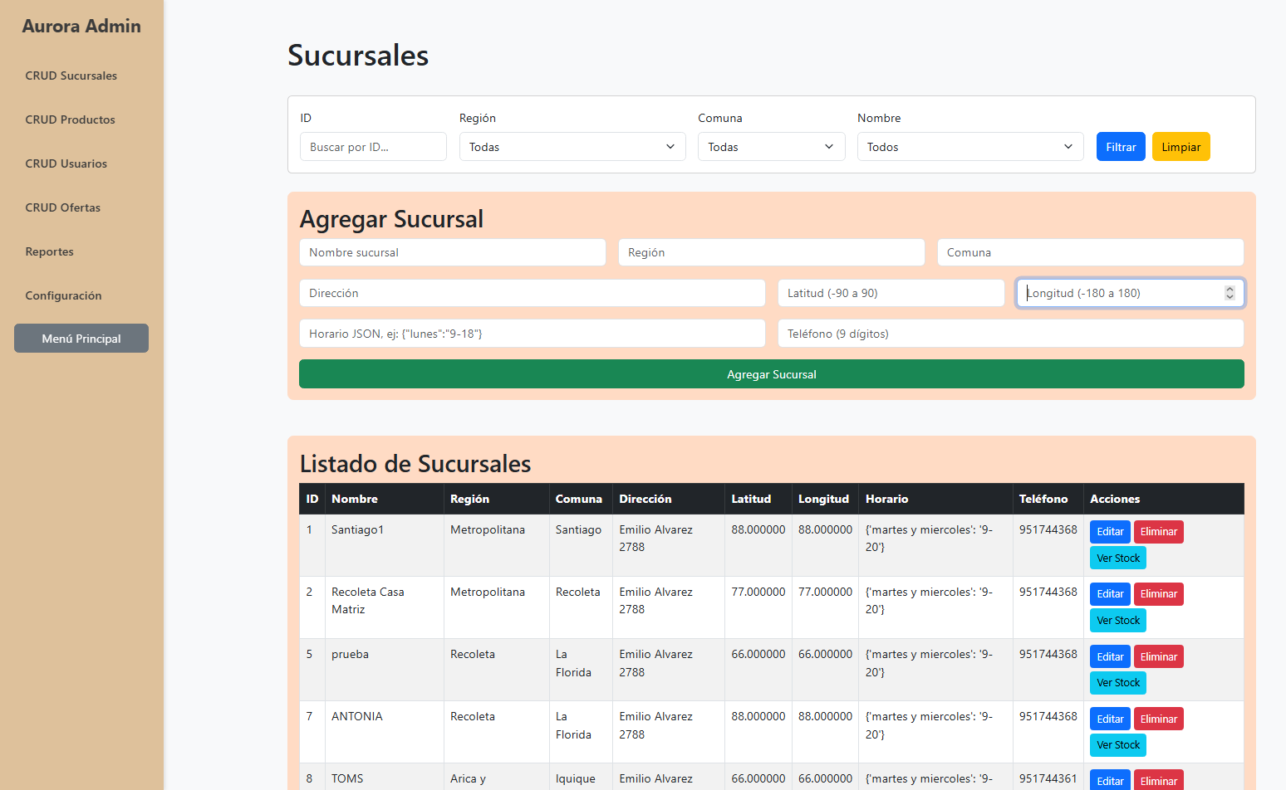
CRUD de Sucursales
En este CRUD se permiten agregar las sucursales de la tienda con su información respectiva.
Muestra un listado de productos; cada vez que se agregue un producto nuevo salen los detalles en el listado. Se pueden editar y eliminar.
Cuenta con un filtro de búsqueda.

Slide 16
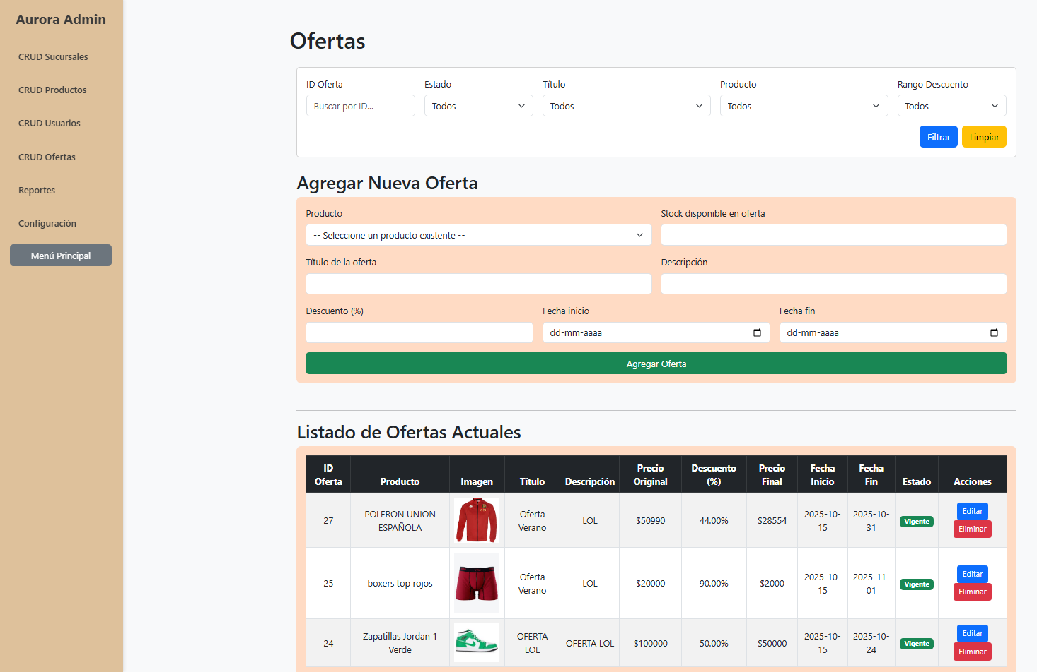
CRUD de Ofertas
En este CRUD se permiten crear las ofertas de los productos a gusto, con su respectivo descuento en porcentaje, precio original, precio final y el cálculo con el porcentaje y la fecha de disponibilidad de la oferta (inicio - fin) con un apartado que indica el estado de la oferta (Vigente - En espera - Finalizada) dependiendo en qué fecha se haya definido.
Muestra un listado de las ofertas actuales que reflejan todos los cambios respecto a lo agregado. Se pueden editar y eliminar
Cuenta con un filtro de búsqueda.

Slide 17
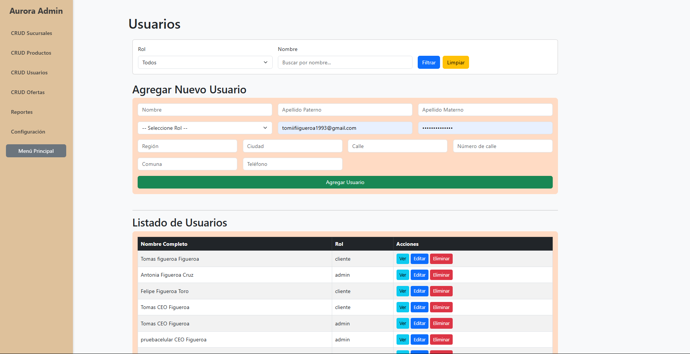
CRUD de Usuarios
En este CRUD se permiten crear usuarios en el formulario, con su respectiva información personal, asignándole roles manualmente.
Muestra un Listado de Usuarios, que reflejan los usuarios creados, con su nombre y rol respectivo. Contiene un apartado de acciones donde se puede ver la ficha del usuario con toda su información, se puede editar y eliminar también.
En este listado también se ven reflejados los usuarios registrados desde el formulario de registro que contiene el login.
Contiene un filtro de búsqueda.

Slide 18
Conclusión
El proyecto "Aurora" ha implementado exitosamente una plataforma de e-commerce omnicanal funcional , utilizando tecnologías como HTML, CSS, JavaScript, Python Flask, Node.js y PostgreSQL como base de datos. Se ha desarrollado un sistema integral que incluye un panel de administración completo con módulos CRUD para gestionar productos, sucursales, ofertas y usuarios. Con esta base operativa establecida, el proyecto está listo para su siguiente fase: la integración del chatbot de inteligencia artificial , que permitirá automatizar la atención al cliente 24/7 y potenciar las ventas.

Slide 19
Gracias por su atención

